Slide 1
Agenda 2030: l'emancipazione femminile
L’obiettivo 5 dell’Agenda 2030

Slide 2
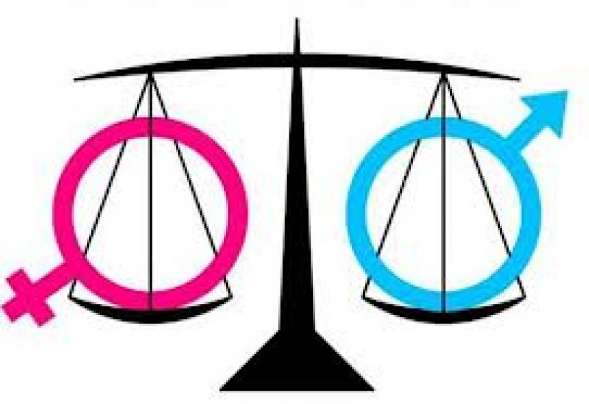
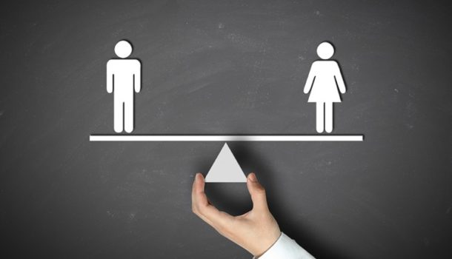
Le disparità di genere costituiscono uno dei maggiori ostacoli allo sviluppo sostenibile, alla crescita economica e alla lotta contro la povertà. L’OSM per promuovere l’uguaglianza di genere ha consentito di fare significativi progressi nella scolarizzazione delle ragazze e nell’inserimento delle donne nel mercato del lavoro. Il tema della parità dei sessi ha ottenuto una notevole visibilità ma non è stato possibile affrontare altre tematiche importanti, come la violenza sulle donne, le disparità economiche e la scarsa presenza delle donne negli organismi decisionali a livello politico.

Slide 3
L’obiettivo 5 mira a ottenere la parità di opportunità tra donne e uomini nello sviluppo economico, l’eliminazione di tutte le forme di violenza nei confronti di donne e ragazze (compresa l’abolizione dei matrimoni forzati e precoci) e l’uguaglianza di diritti a tutti i livelli di partecipazione.

Slide 4
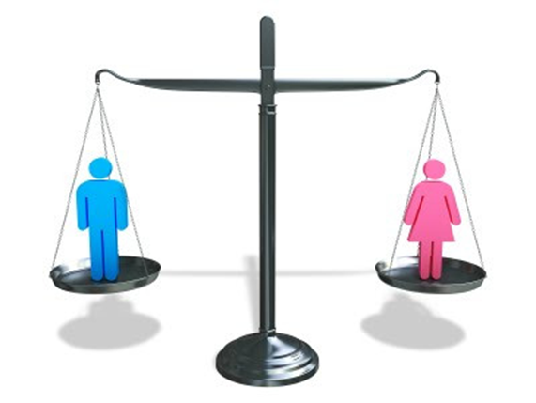
Raggiungere l’uguaglianza di genere e l’autodeterminazione di tutte le donne e ragazze
Porre fine a ogni forma di discriminazione nei confronti di donne e ragazze
Eliminare ogni pratica abusiva come il matrimonio combinato e il fenomeno delle spose bambine
Riconoscere e valorizzare la cura e il lavoro domestico non retribuito, fornendo un servizio pubblico, infrastrutture e politiche di protezione sociale e la promozione di responsabilità condivise all'interno delle famiglie, conformemente agli standard nazionali
Garantire piena ed effettiva partecipazione femminile e pari opportunità di leadership ad ogni livello decisionale in ambito politico, economico e della vita pubblica
Avviare riforme per dare alle donne uguali diritti di accesso alle risorse economiche così come alla titolarità e al controllo della terra e altre forme di proprietà, ai servizi finanziari, eredità e risorse naturali, in conformità con le leggi nazionali
Rafforzare l'utilizzo di tecnologie abilitanti, in particolare le tecnologie dell'informazione e della comunicazione, per promuovere l'emancipazione della donna
Adottare e intensificare una politica sana ed una legislazione applicabile per la promozione della parità di genere e l'emancipazione di tutte le donne e bambine, a tutti i livelli

Slide 5
GRAZIE PER LA VISIONE!

